Slide 1
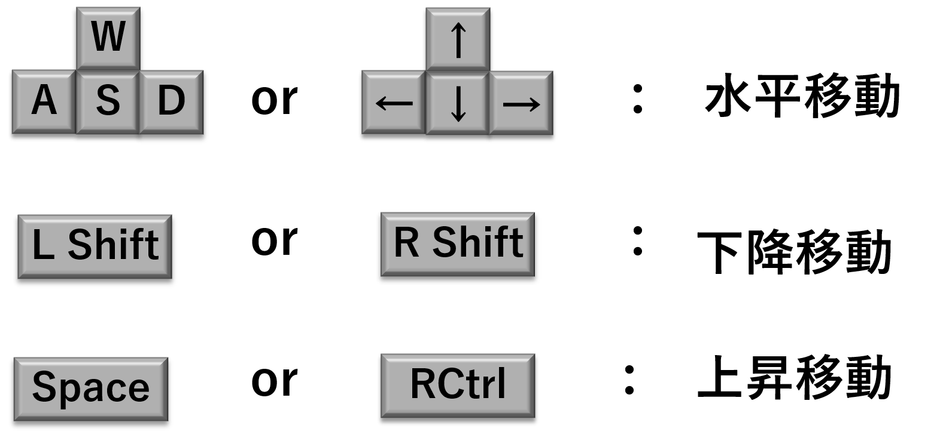
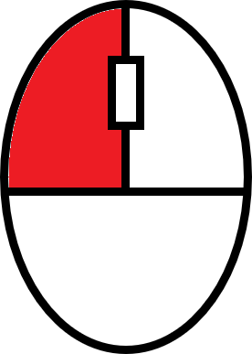
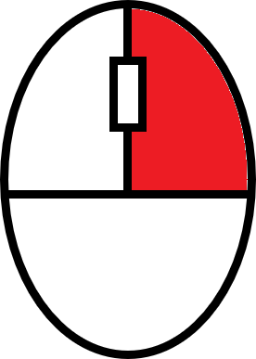
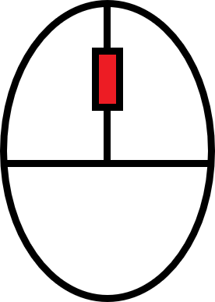
SpaceWar (PC版)の操作方法
：通常射撃
：レーザー射撃
：ミサイル
By アーギル

Slide 2
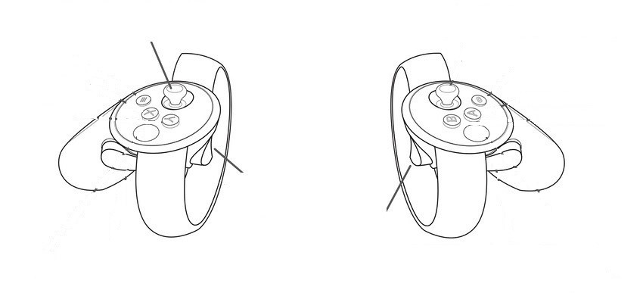
SpaceWar (VR版)の操作方法
Left
Right
移動 (HMDの正面を基準)
ミサイル発射
決定/ 弾丸発射
By アーギル

Slide 3
SpaceWar (PC版)の操作方法
W
↑
A
S
D
or
←
↓
→
：
水平移動
L Shift
or
R Shift
：
下降移動
Space
or
RCtrl
：
上昇移動
By アーギル

Slide 4
SpaceWar (PC版)の操作方法
GAME OVER
By アーギル

